Slide 1

第四章 无约束优化：基础
数学基础
局部极小点的条件
算法概述
非精确线搜索

Slide 2
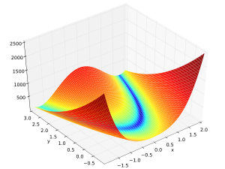
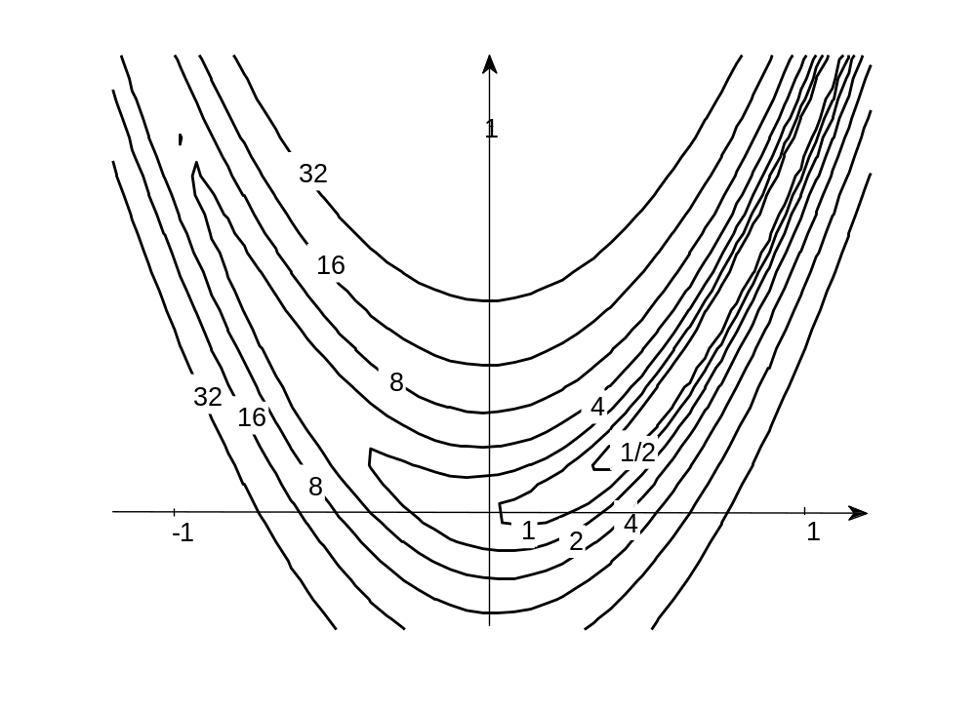

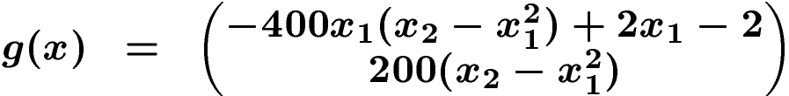
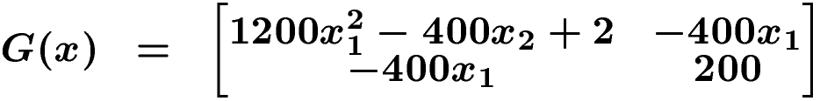



数学基础
多元函数(等高线/等值线、梯度、Hessian阵)
Rosenbrock的山谷/香蕉函数(1961)
,
,

Slide 3

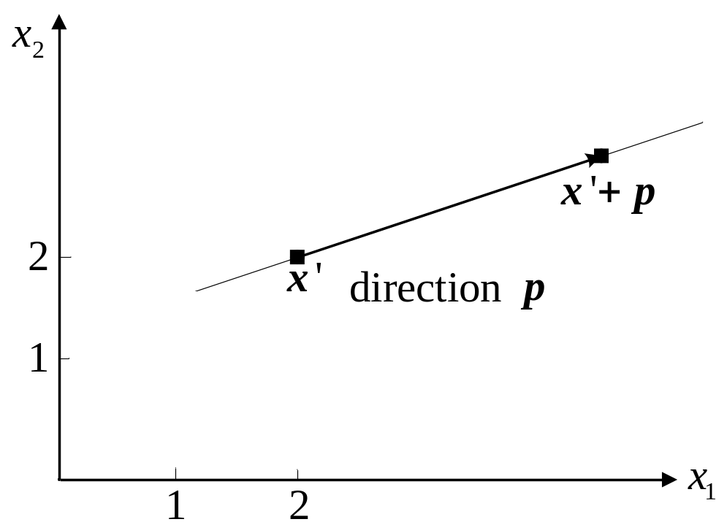


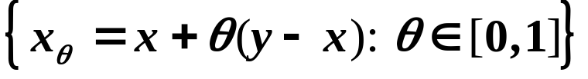
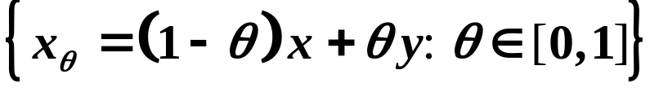
直线、射线
(顶点和方向)
直线：
射线：
线段：
或者

Slide 4
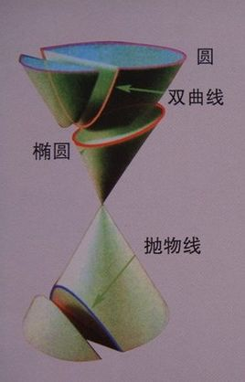






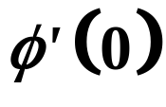
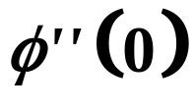
多元函数沿直线的斜率和曲率
Rosenbrock“香蕉”函数：
分别称 和 为多元函数 f 在x’沿方向p的斜率(slope)和曲率(curvature, p.8)

Slide 5
多元函数沿直线的斜率和曲率
分别称 和 为多元函数 f 在x’沿方向p的斜率(slope)和曲率(curvature, p.8)
若 p 为单位向量，则 为函数 f 沿方向 p 的方向导数.
在凸分析和非光滑分析领域，称 为函数 f 沿方向 p 的方向导数.

Slide 6







线性函数和二次函数
其中G 是对称矩阵；
b 是常向量；c 是常数
记 ，则二次函数满足
(有稳定点的)二次函数可表示为
割线方程！
其中 满足

Slide 7




一元函数与多元函数的Taylor展式
一阶Taylor展式：
Peano型余项
Lagrange型余项
其中
令 ，得多元函数的一阶Taylor展式
其中

Slide 8
二阶Taylor展式：
其中
令 ，得多元函数的二阶Taylor展式
其中
向量值函数的一阶Taylor展式(习题1.6)
令 m = 2, n = 3－－写出每个分量函数的一阶Taylor展式，然后用向量来表示即可.

Slide 9
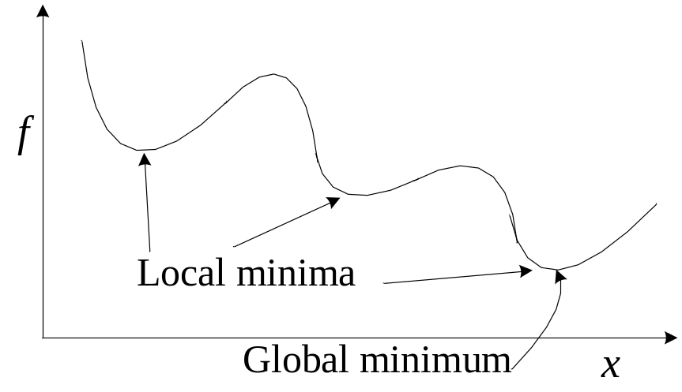
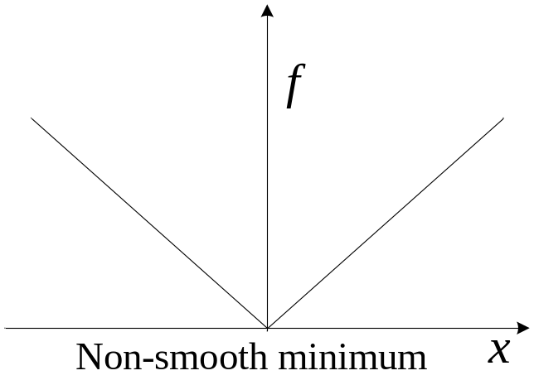
极小点的类型
局部极小点、全局极小点；非光滑的极小点
光滑函数的局部极小点的刻画
凸(碗状)函数的局部极小点也是全局极小点
光滑函数，能利用Taylor展式，进而利用梯度刻画最优性
凸函数可用次梯度刻画最优性条件(p.184，习题7.11)

Slide 10
无约束优化：基础
Fundamentals of Unconstrained Optimization

Slide 11


无约束优化
在设计和分析算法时，通常假设 是连续可微(二阶连续可微)的，且导数是李普希兹连续的！
常用记号：

Slide 12

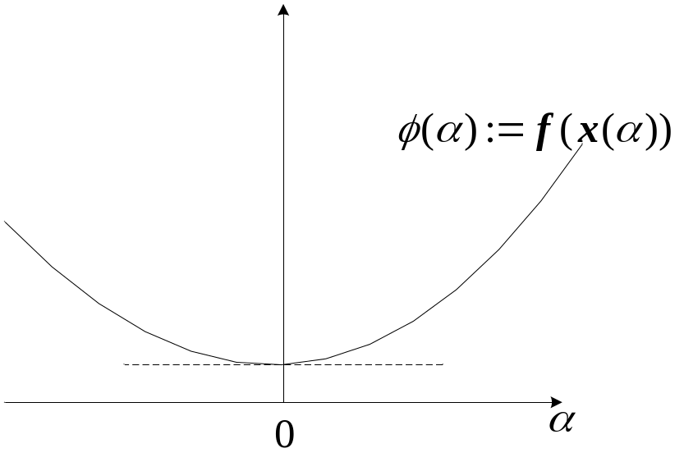






局部极小点的必要条件
设 是 的局部极小点。令
考查
它在 有零斜率和非负曲率！
故必要条件即对所有 p，有
等价地
(一阶条件)， 半正定(二阶条件)
稳定点/驻点(stationary point)：使得 g(x *) = 0 的 .

Slide 13



局部极小点的充分条件
定理 是严格局部极小点的充分条件是
， 正定.
例 考虑Rosenbrock函数
在 处
所以x*是严格局部极小点；
因为目标函数函数取值非负及x*处目标值为0，所以x* 是全局极小点
当G半正定但奇异时，
所以二阶充分条件是非必要的!
f (x) = x ²,

Slide 14
局部极小点的充分条件(续)
如何判断矩阵的正定性：
的所有特征值大于零；
的所有顺序主子式大于零；
的Cholesky分解 LL^{T} 存在，其中 L 是下三角矩阵，且 l_{ii} > 0 ；
的LDL^{T}分解存在，其中L是单位下三角矩阵；D是对角矩阵，且 d_{i} > 0;

Slide 15
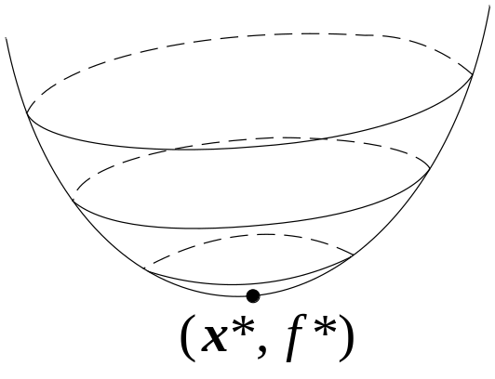
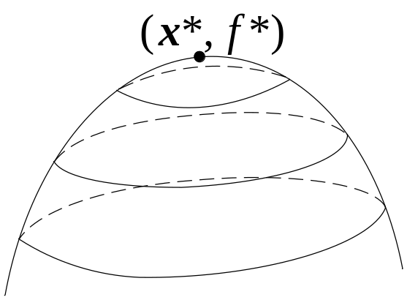
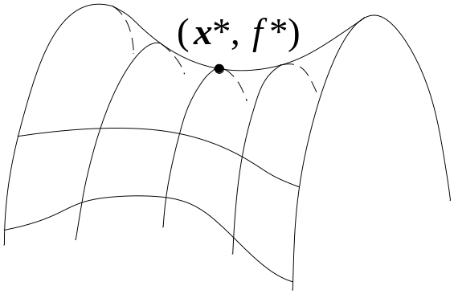
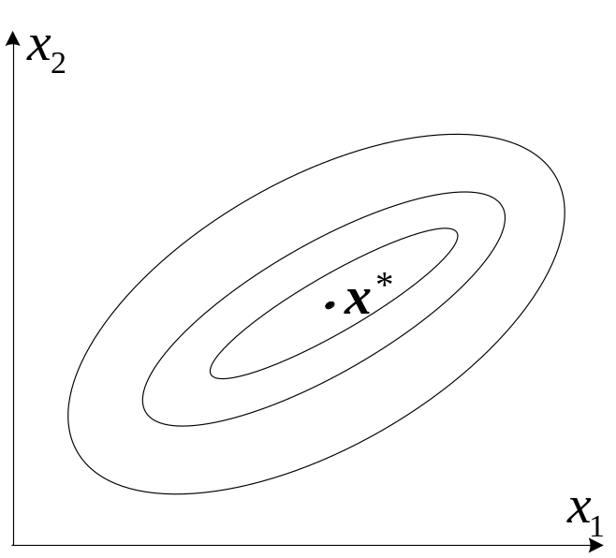
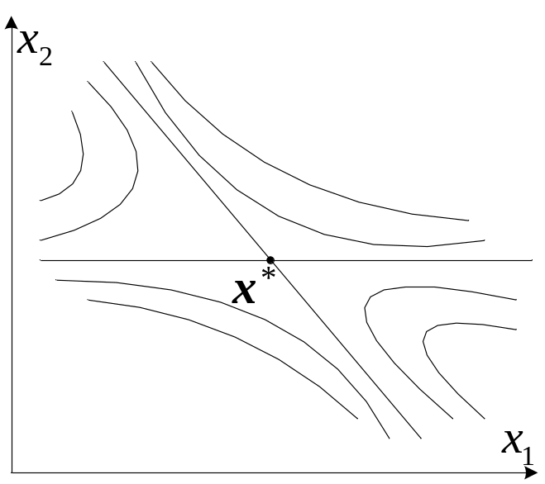
稳定点的类型

Slide 16
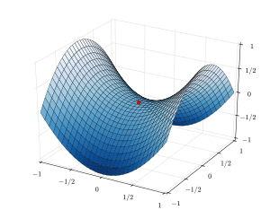
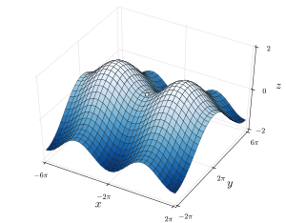

Slide 17



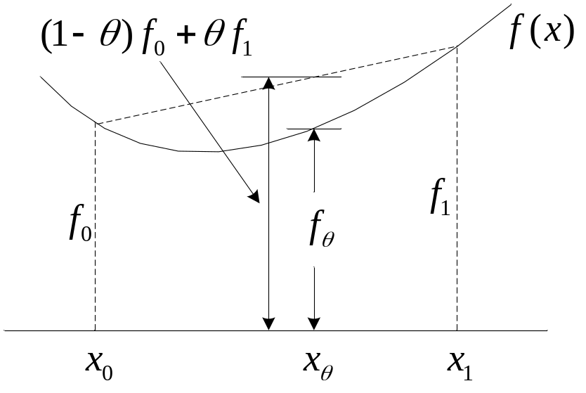
凸函数的定义
以下设 是定义在凸集 上的连续函数
定义 对任意 应有
其中
相关定义：严格凸函数、
凹函数/严格凹函数
命题 若 f_{i}(x), i = 1, …, m ,是凸集 C 上的凸函数，则它们的非负线性组合仍然是 C 上的凸函数.
(应用：概率论中的Jensen不等式)
Jensen不等式：见习题4.6
定理 凸函数 f 在凸集C上的局部极小点是全局极小点.*****

Slide 18
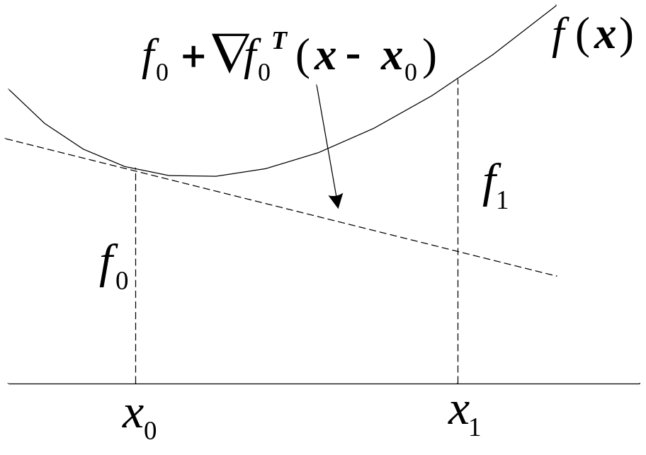


可微凸函数的判别
定理 设 f 是凸集 C 上的可微实值函数，f 凸当且仅当对所有的 ，有
推论 可微凸函数的稳定点是全局极小点。
定理 设 f 是开凸集 C 上的二次连续可微实值函数，则 f 凸当且仅当对 C 中的每个 x 而言， 是半正定的.

Slide 19
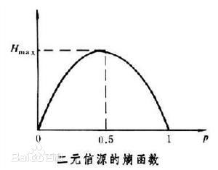

典型的凸函数
6) f (x) = xlogx, x >0.
既凸又凹！
其中G 是对称矩阵；b 是常向量；c 是常数
q(x) 是凸函数当且仅当Hessian阵 G 半正定
任一范数！

Slide 20

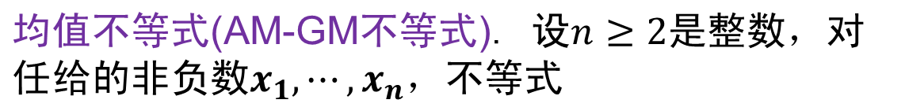
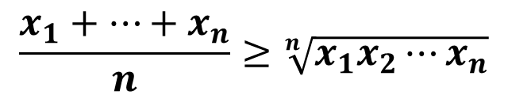
凸函数与不等式
由凸函数的Jensen不等式易得均值不等式.
由凸函数的一阶判别条件，易得：

Slide 21
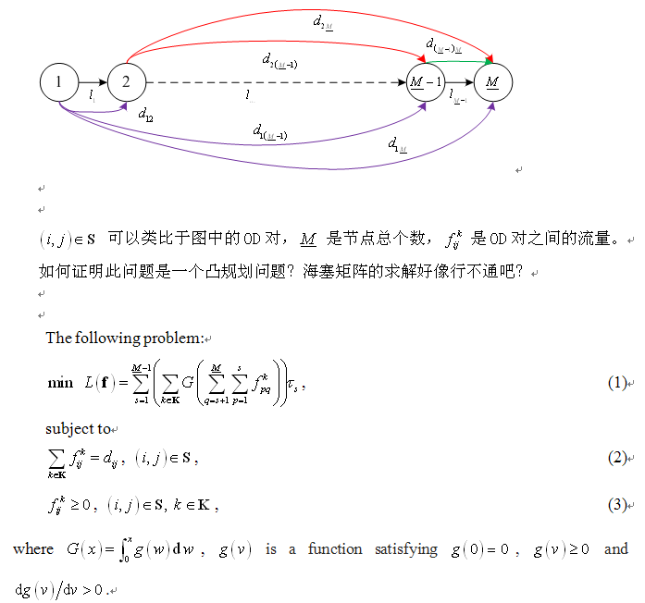

G(z)关于z是凸的非减函数, f(x)关于x是凸的，则G(f(x))是凸函数！
G(z)关于z是凸的非增函数, f(x)关于x是凹的，则G(f(x))是凸函数！

Slide 22
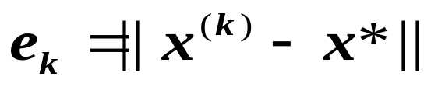



算法概述－收敛与渐近收敛速度
实用算法应具备的典型特征：
稳定地接近局部极小点 x*，然后迅速地收敛于x*
⊙ {x^{(k)}}的聚点是局部极小点或者 g^{(k)} 趋于零
⊙ 除个别情况外，每次迭代后目标值减小
收敛性
(渐近)收敛速度
，
，
收敛
a > 0－线性收敛、a = 0－超线性收敛
二次收敛/二阶收敛
开发优化方法还有赖于实验! 求解各种有代表性的测试函数！

Slide 23






算法概述－实用的终止准则
● 理想的终止准则：－－不现实！
或
● 实用准则：
适合于共轭梯度法、最速下降法
适用于牛顿法和拟牛顿法
其中 H^{(k)} 是 G^{(k)} 的逆或者是G^{(k)} 的逆的近似.
通常需要联合使用好几种终止准则！

Slide 24
关于变量尺度问题的一个例子
气体和水之间的热交换
变量 | 含义 | 单位 | 典型值
x₁ | 气流 | lbs/hour | 11,000
x₂ | 水流 | lbs/hour | 1,675
x₃ | 蒸汽热阻 | (BTU/(hour ft² ℉))⁻¹ | 100
x₄ | 废物积累 | (BTU/(hour ft² ℉))⁻¹ | 6×10⁻⁴
x₅ | 气体侧边辐射 | BTU/(hour ft² R⁴) | 5.4×10⁻¹⁰
不同单位的物理量
同单位但不同性质的物理量
lbs(磅)；BTU(英热单位)；
ft²(平方英尺)； ℉(Fahrenheit).

Slide 25
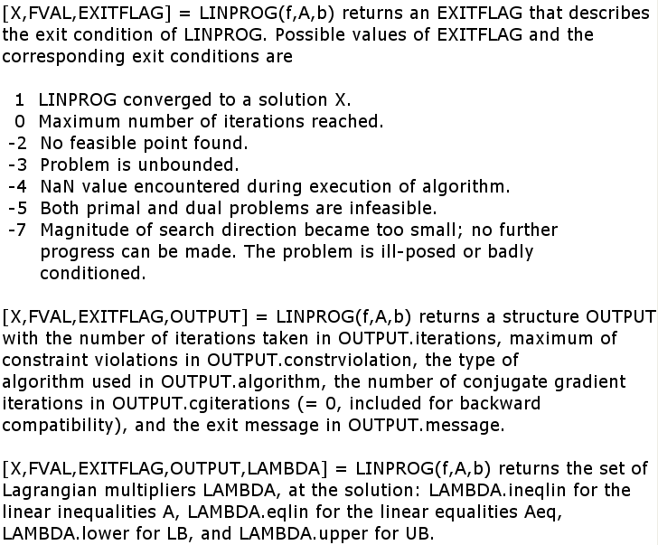
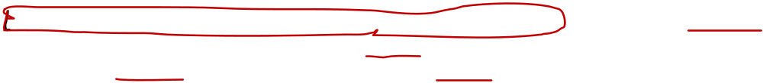

Slide 26
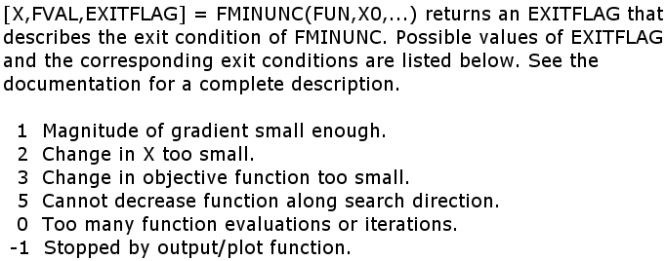

Slide 27
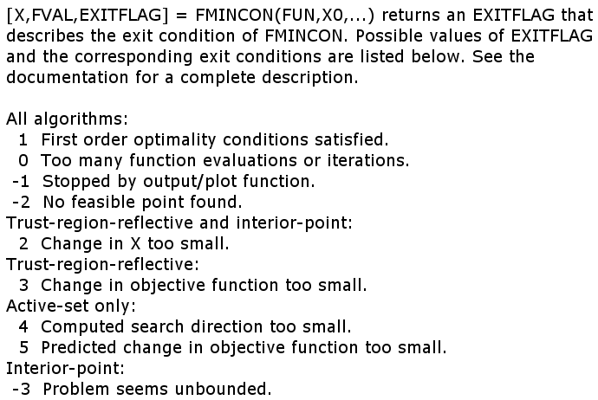

Slide 28
算法概述－二次模型
其中 B^{(k)} 是 G^{(k)} 的估计/近似
使用二次函数作为模型的好处
(a) 最简单的具有唯一极小点的光滑函数(海森矩阵正定);
(b) 一般函数在局部极小点 x*附近可用二次函数近似；
即使远离极小点，应用二次信息也要比简单地放弃这些信息好!
(c) 许多算法具有二次终止性，即将算法应用于二次函数
时，算法迭代有限次后终止.

Slide 29





线搜索法
给定初始估计x⁽⁰⁾，设 x^{(k)} 处有g^{(k)} ≠0，则第 k 次迭代：
根据某种模型函数确定x^{(k)}处的搜索方向 p^{(k)},
线搜索：求解关于 的极小化问题
得到步长
置 .
近朱者赤！
◆ 搜索方向必需是下降方向，即
有许多种不同的确定方向的方法！(第 5 章)
最速下降法和牛顿法！
共轭梯度法和拟牛顿法
优化问题的解！
◆ 确定步长：精确线搜索、非精确线搜索

Slide 30
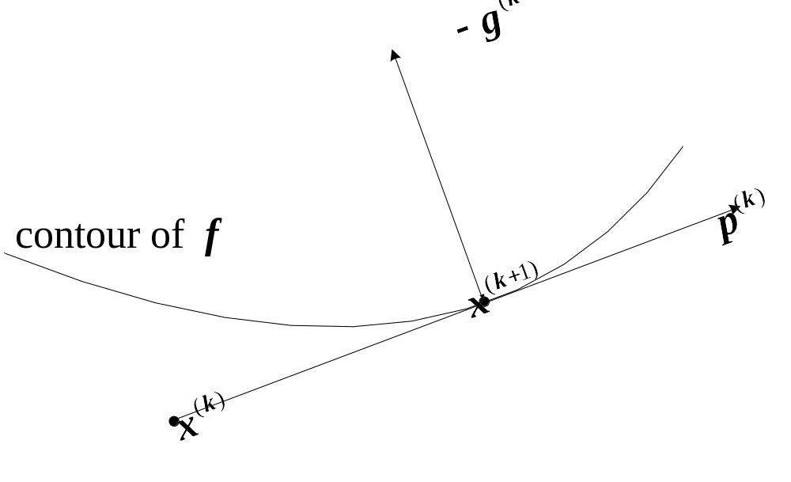
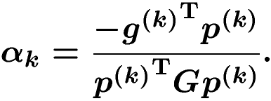
精确线搜索
基本性质：
即新迭代点处的梯度与搜索方向是正交的！
仅对(严格凸)二次函数有解析表达式

Slide 31




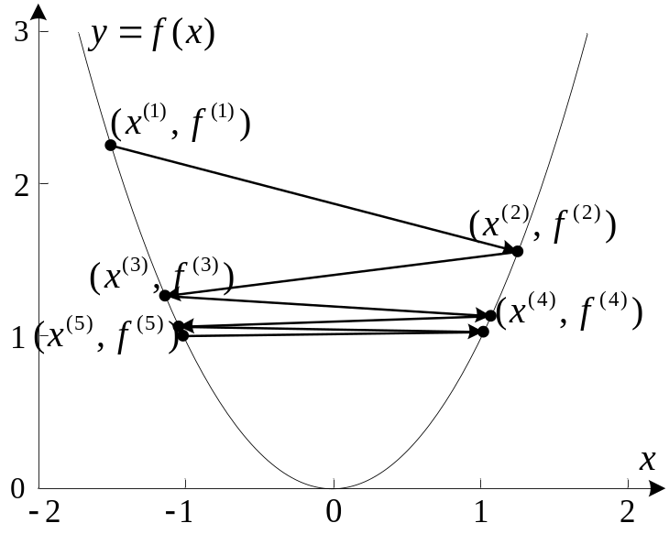
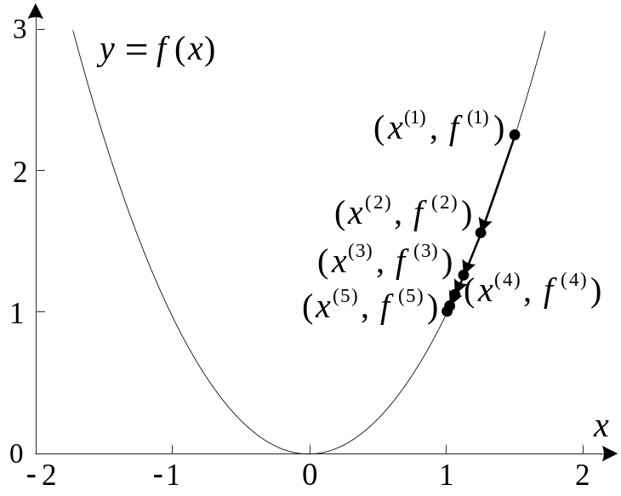

非精确线搜索－动机
朴素线搜索 及其失败
令
尽可能地避开区间 内靠近 两个区间端点的点！

Slide 32
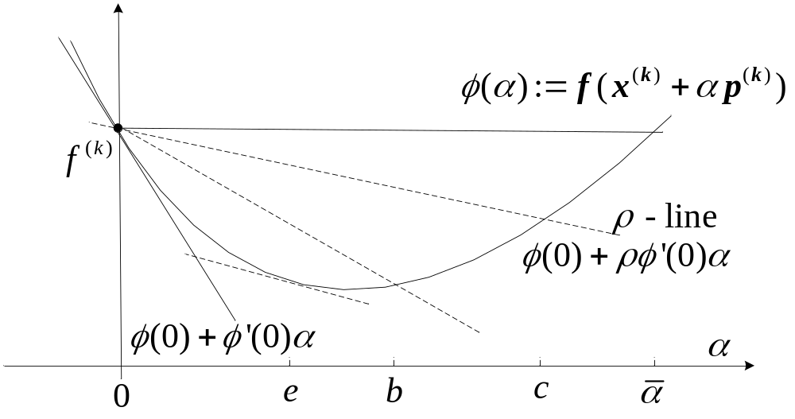





非精确线搜索－Armijo条件
令
尽可能地避开区间 的两个端点附近的点
-线：
其中 是参数.
Armijo条件
目的：保证步长不太大
，其中 是参数.
[0, c]
其中

Slide 33




非精确线搜索－ Armijo法则与Goldstein测验
Armijo法则(Armijo rule)
，其中 是参数.
其中 是参数.
参数的典型取值：
Goldstein测验(Goldstein test)
，其中 是参数.
Goldstein (1965)测验的缺点：第二个条件有可能使得精确极小点位于可接受区间的左侧！

Slide 34
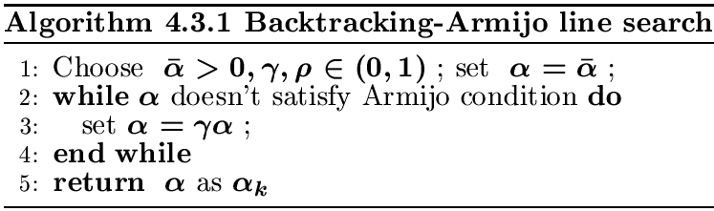

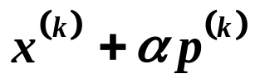
回溯Armijo线搜索
确定非精确线搜索步长的实用方法之一
初始步长
牛顿法和拟牛顿法中：
最速下降法或共轭梯度法中初始步长可取不同的值！
当函数的定义域不是整个空间时，在检验Armijo条件前需要先判断 是否属于定义域！
习题5.8和习题5.27中的目标函数有定义域限制！

Slide 35





非精确线搜索－Wolfe准则和强Wolfe准则
Wolfe准则
，其中 是参数.
其中 是参数.
不足：不能退化成精确线搜索！
强Wolfe准则
，其中 是参数.
其中 是参数.
参数的典型值：
相当精确的线搜索－共轭梯度法
弱的线搜索－牛顿法或拟牛顿法

Slide 36





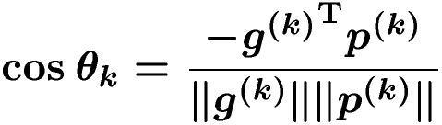




非精确线搜索－下降法与稳定性
定理 假设 f 连续可微， p^{(k)}是 x^{(k)}处的下降方向，且 f 沿着射线 有下界. 如果参数满足 ，则满足Wolfe条件和强Wolfe条件的可接受区间存在.
定义 与 之间的夹角是
其中
夹角条件：存在与 k 无关的数 ，使得
定理 对于步长满足Wolfe条件或强Wolfe条件，且搜索方向满足夹角条件的线搜索法，如果 g(x) 是Lipschtiz连续的. 则或对某 k 有 g^{(k)} = 0，或 ，或

Slide 37

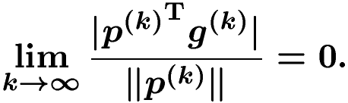


Armijo法则对应的线搜索法的收敛性
定理 考虑基于Armijo法则确定步长的线搜索法，若 f 下方有界，且 g(x) 在水平集 上Lipschitz 连续，则
夹角条件
定义 与 之间的夹角是
其中
夹角条件：存在与 k 无关的数 ，使得

